Slide 1
Projektgruppe HorstWare
Schwerpunkt Smartphoneanbindung

Slide 2
Umfang
Erweiterung des Autokonfigurators
Auswahl eines Vehikeltyps
Auswahl eins Models
Implementierung einer vollständigen REST-Schnittstelle
Erstellung einer Android Client-App

Slide 3
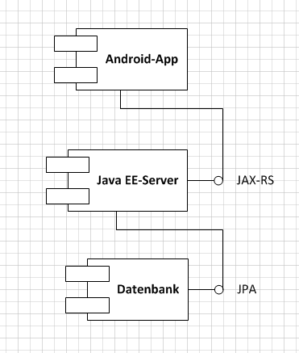
Komponentendiagramm

Slide 4
Programmvorführung

